Slide 1
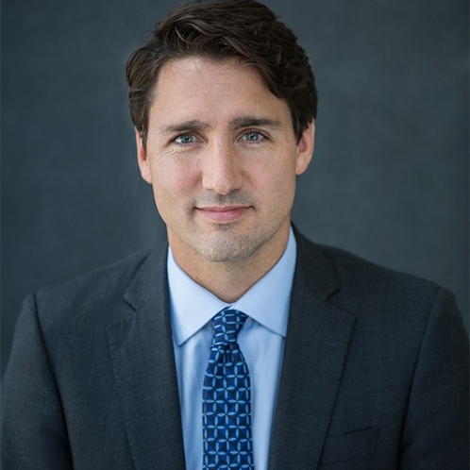
Acerca de mí
Soy una persona honesta, trabajadora, simpática. Me gusta ayudar a los demás y hacer labor social. Estoy dispuesto a aportar ideas y hacer crecer a la organización.
Justin Trudeau
Primer Ministro
Educación
Habilidades computacionales
Bachillerato General
Excel
Power Point
Word
Lic. en Ciencias Políticas
Habilidades personales
Honesto
Gracioso
Proactivo
Idiomas
Inglés
Francés
Español

